Slide 1


Slide 2

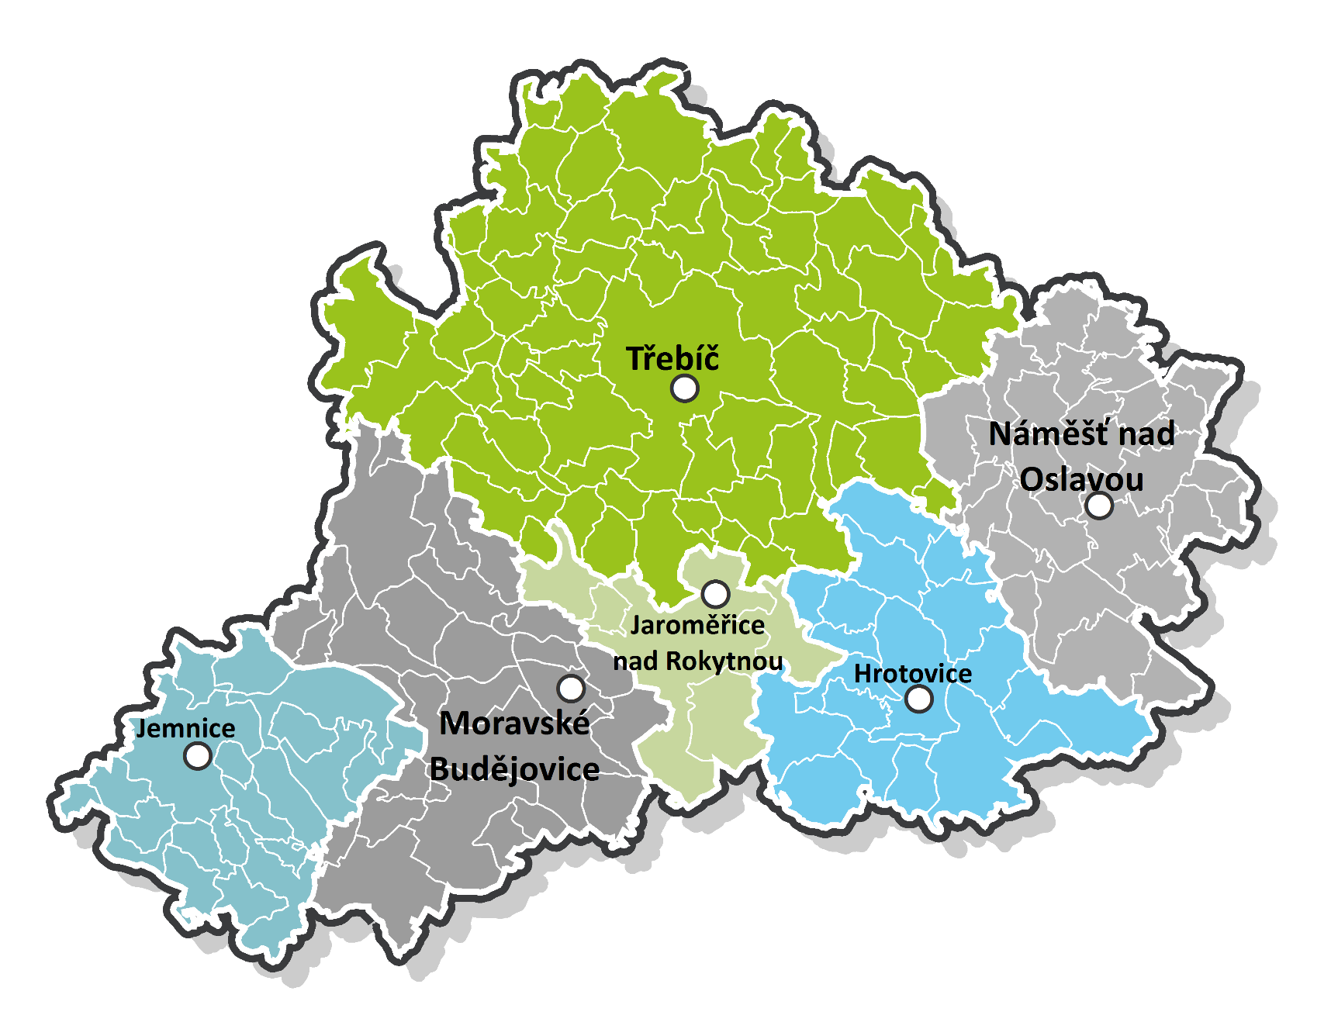

Slide 3
Pracovní tým
předseda
výkonný manager
marketingový pracovník
rozpočtový pracovník
administrativní pracovník
výkonní pracovníci (zaměstnanci TIC)

Slide 4
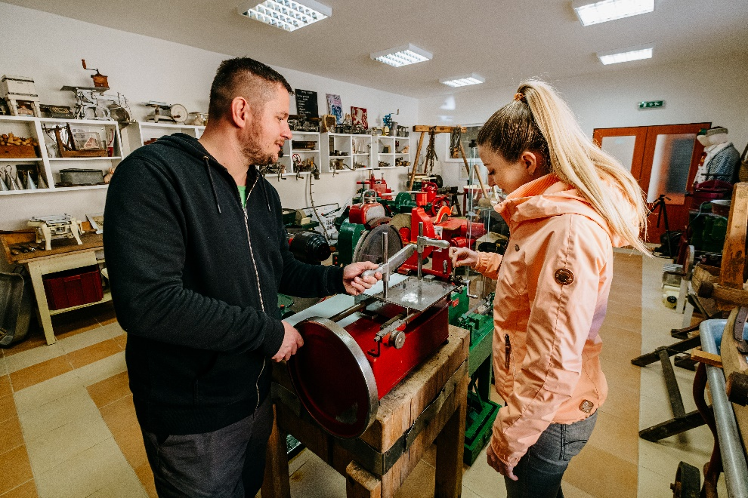
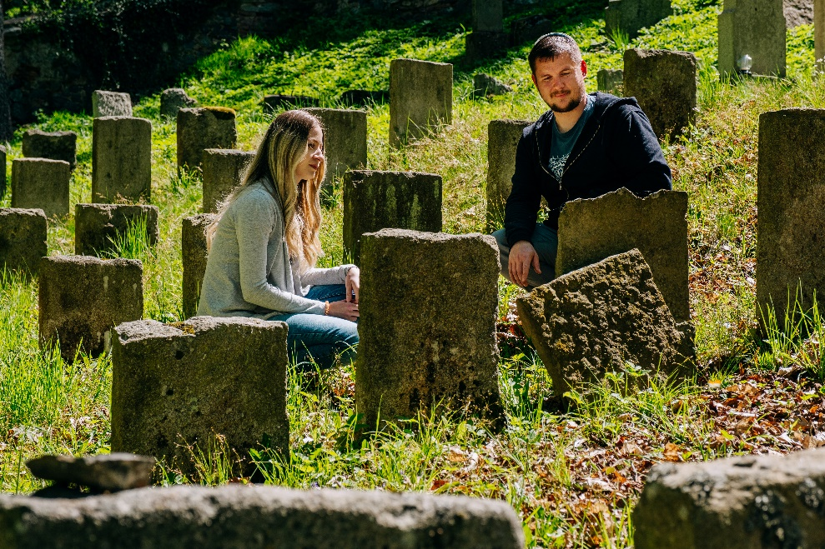
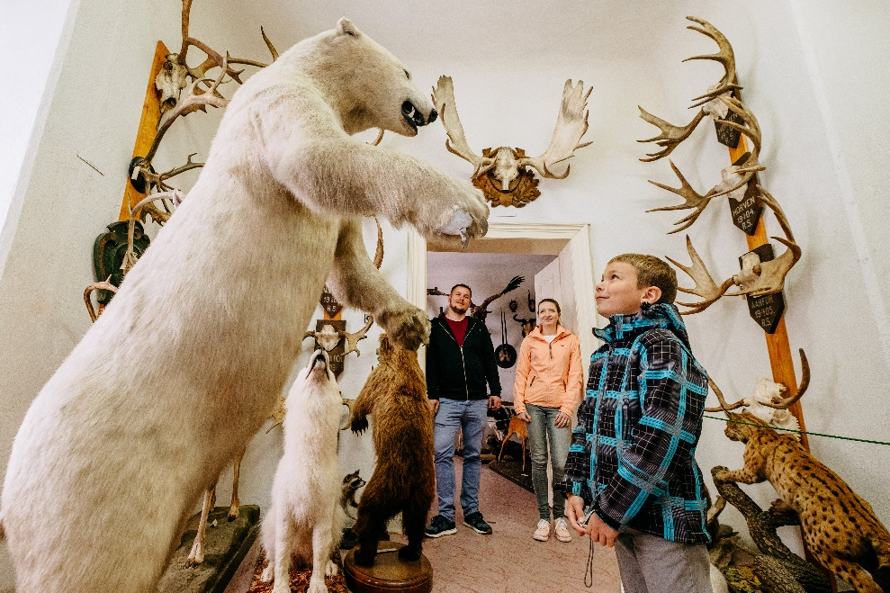
Produkty cestovního ruchu
Dvanáct pokladů Třebíčska

Slide 5


Produkty cestovního ruchu
Dvanáct pokladů Třebíčska
sběratelská hra
komentovaná prohlídka
baziliky sv. Prokopa
zážitkové programy
v Mozkoherně v Třebíči

Slide 6
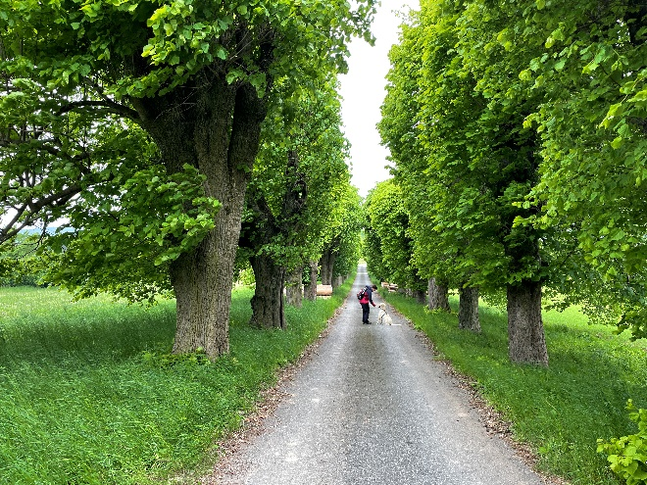
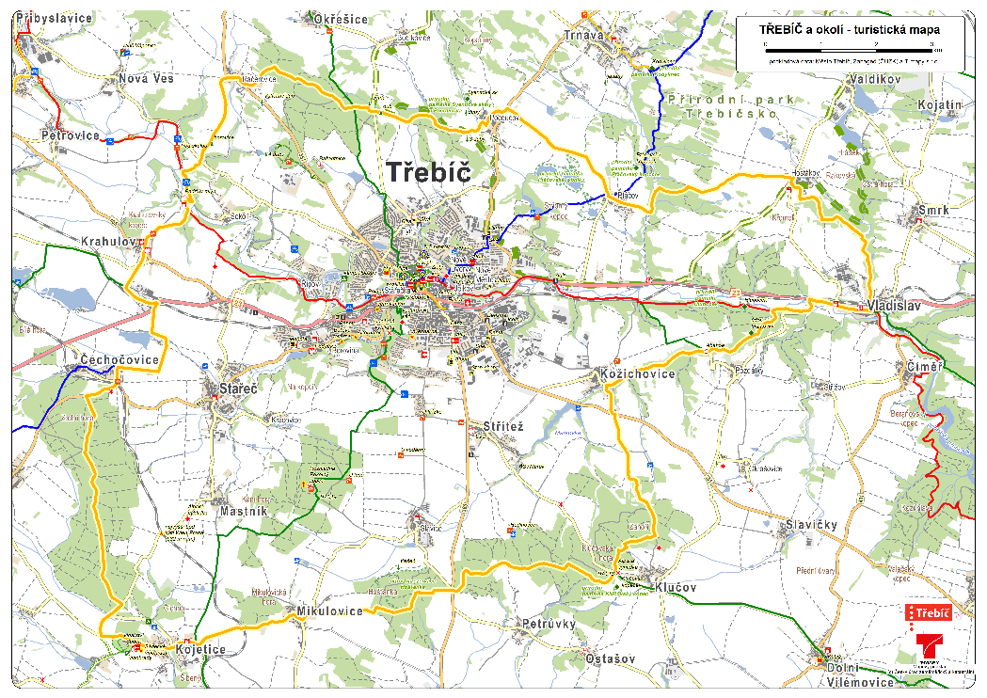
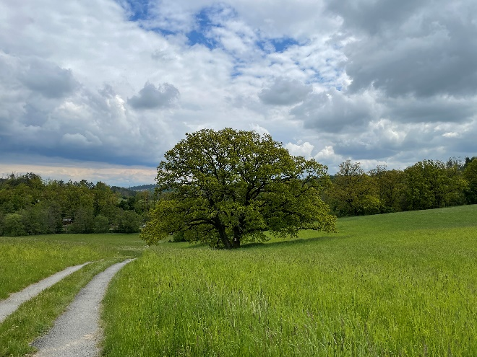
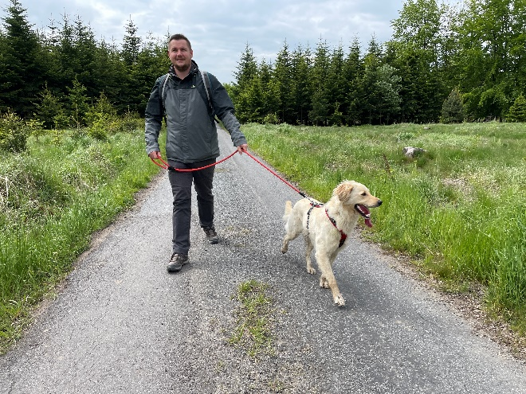
Produkty cestovního ruchu
Okruh Václava Vlastníka

Slide 7
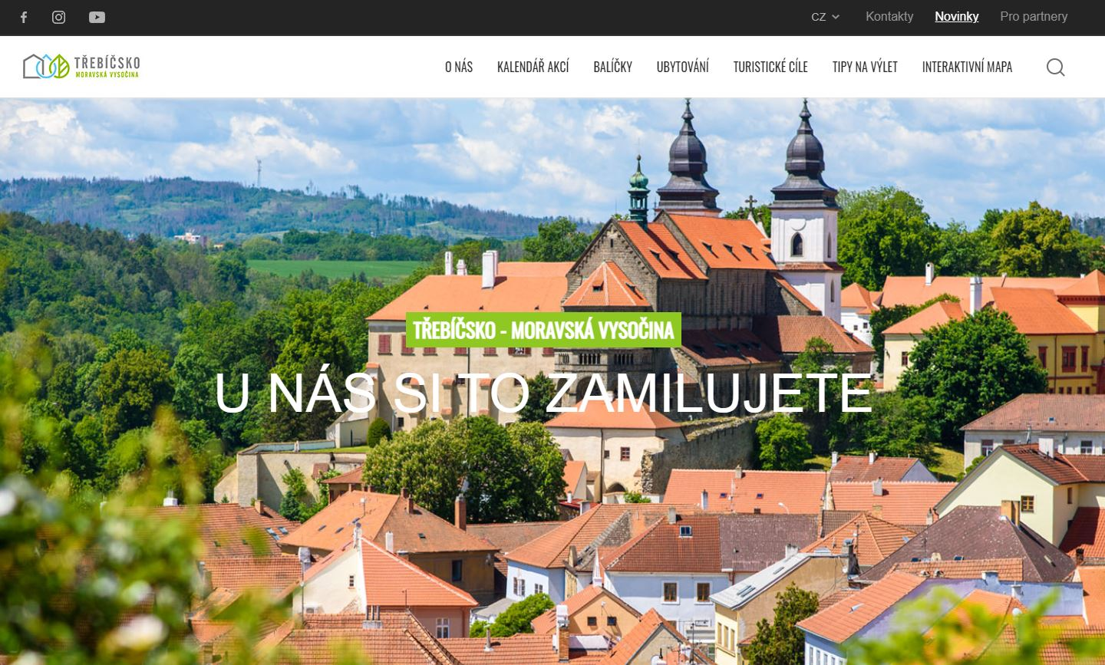
Komunikace
www.destinace-trebicsko.cz

Slide 8
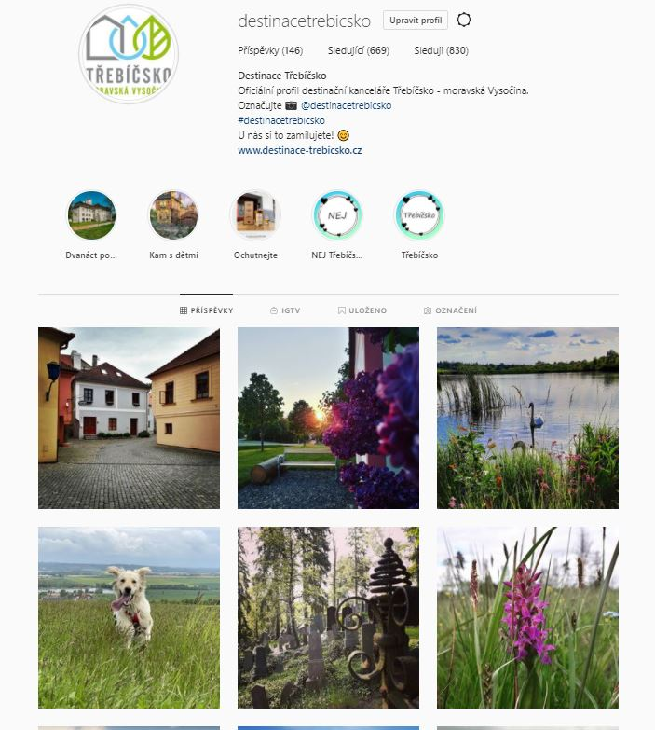
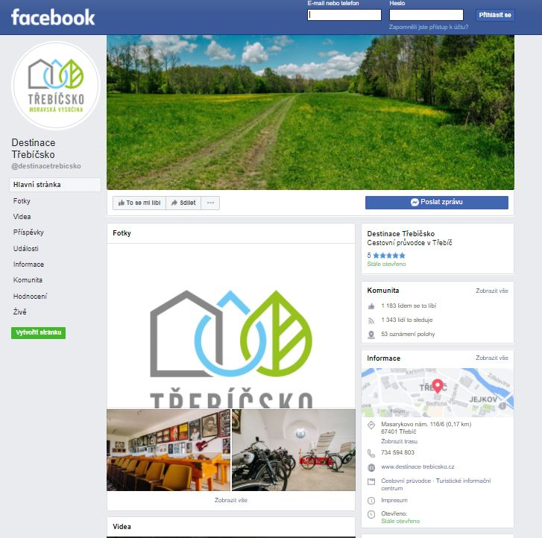
Komunikace
@destinacetrebicsko

Slide 9
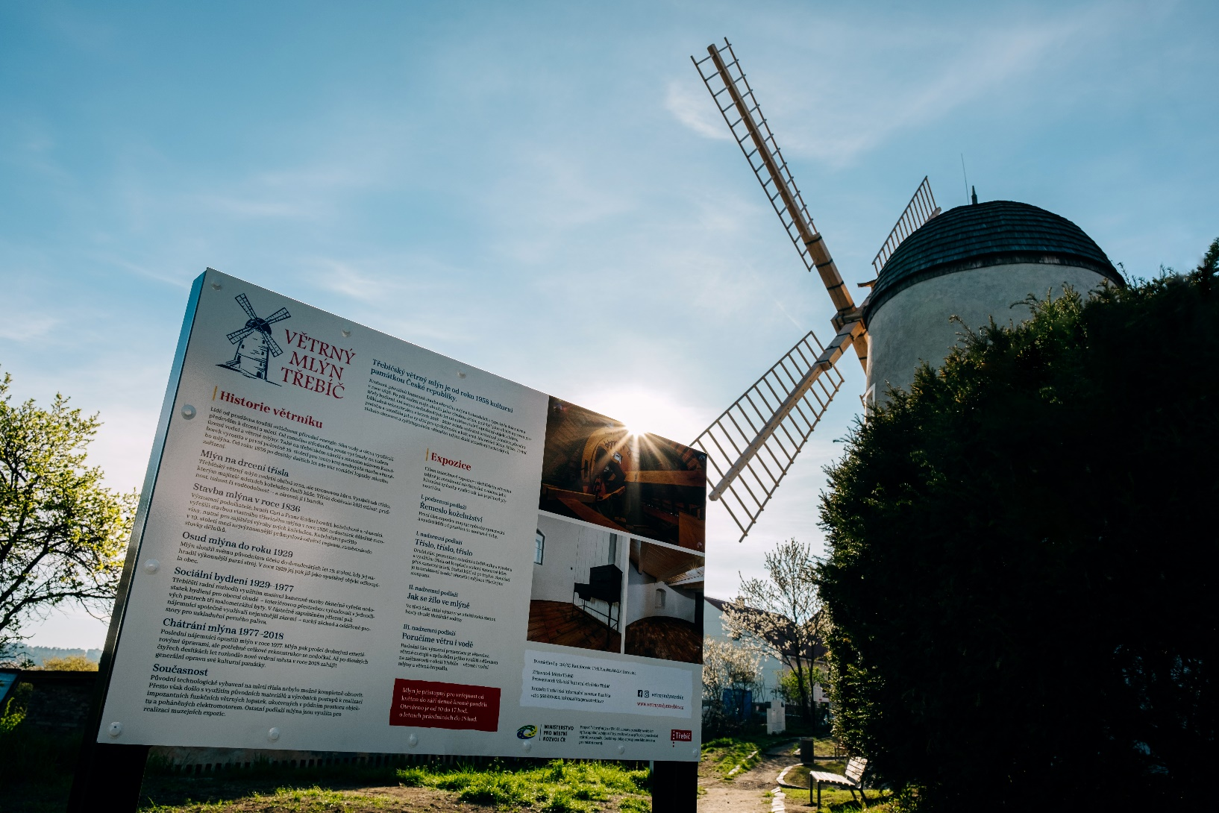
Co nového v Třebíči?

Slide 10
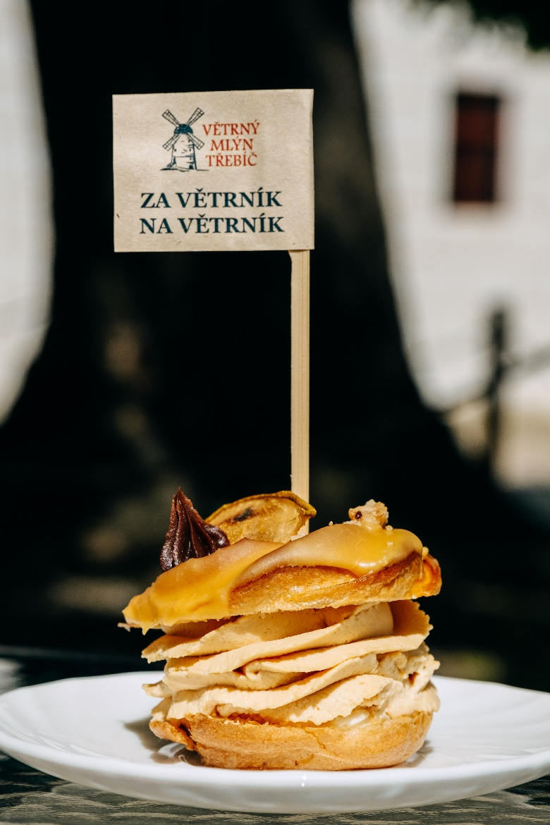


Za větrník na větrník

Slide 11
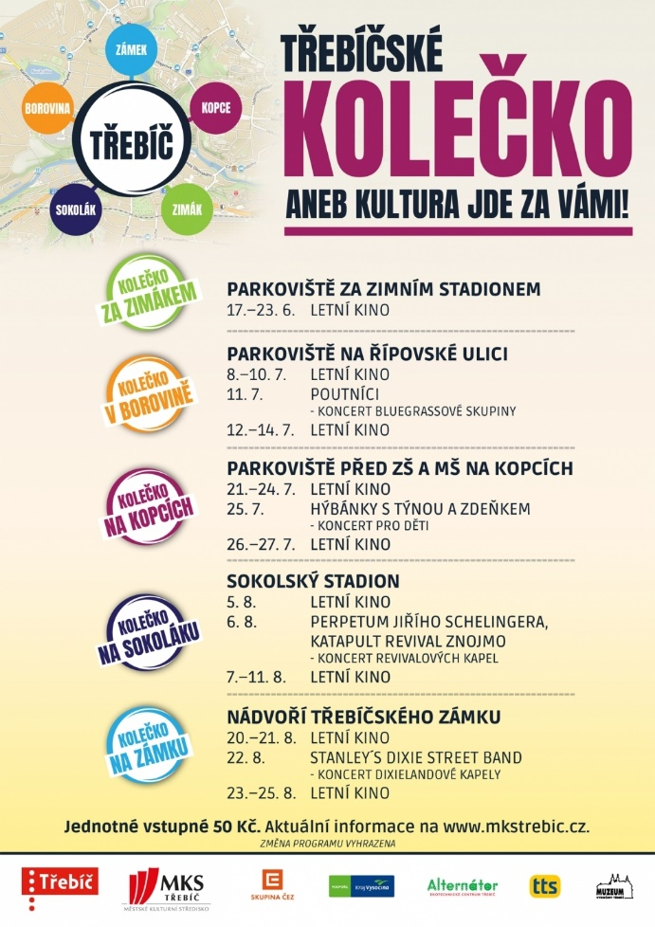



Letní víkendy

Slide 12
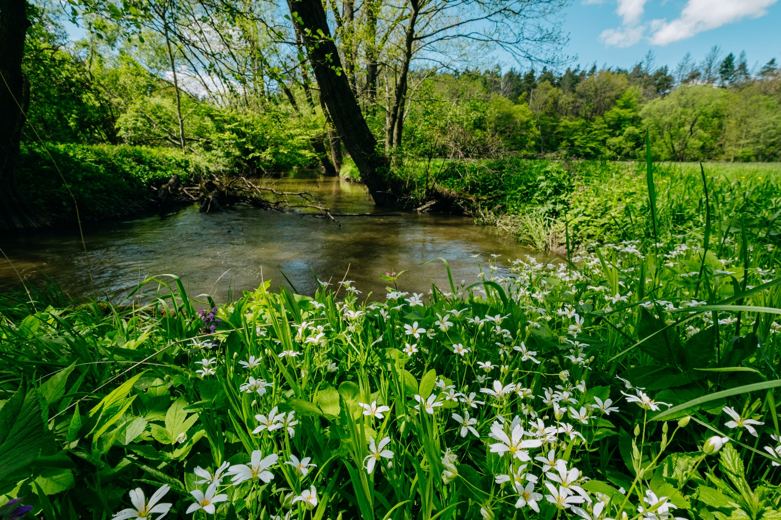
U nás si to zamilujete!
Rozvoj Třebíčska, z.s.p.o., destinacetrebicsko@gmail.com
www.destinace-trebicsko.cz

